Slide 1
תרגול 7
עצים

Slide 2
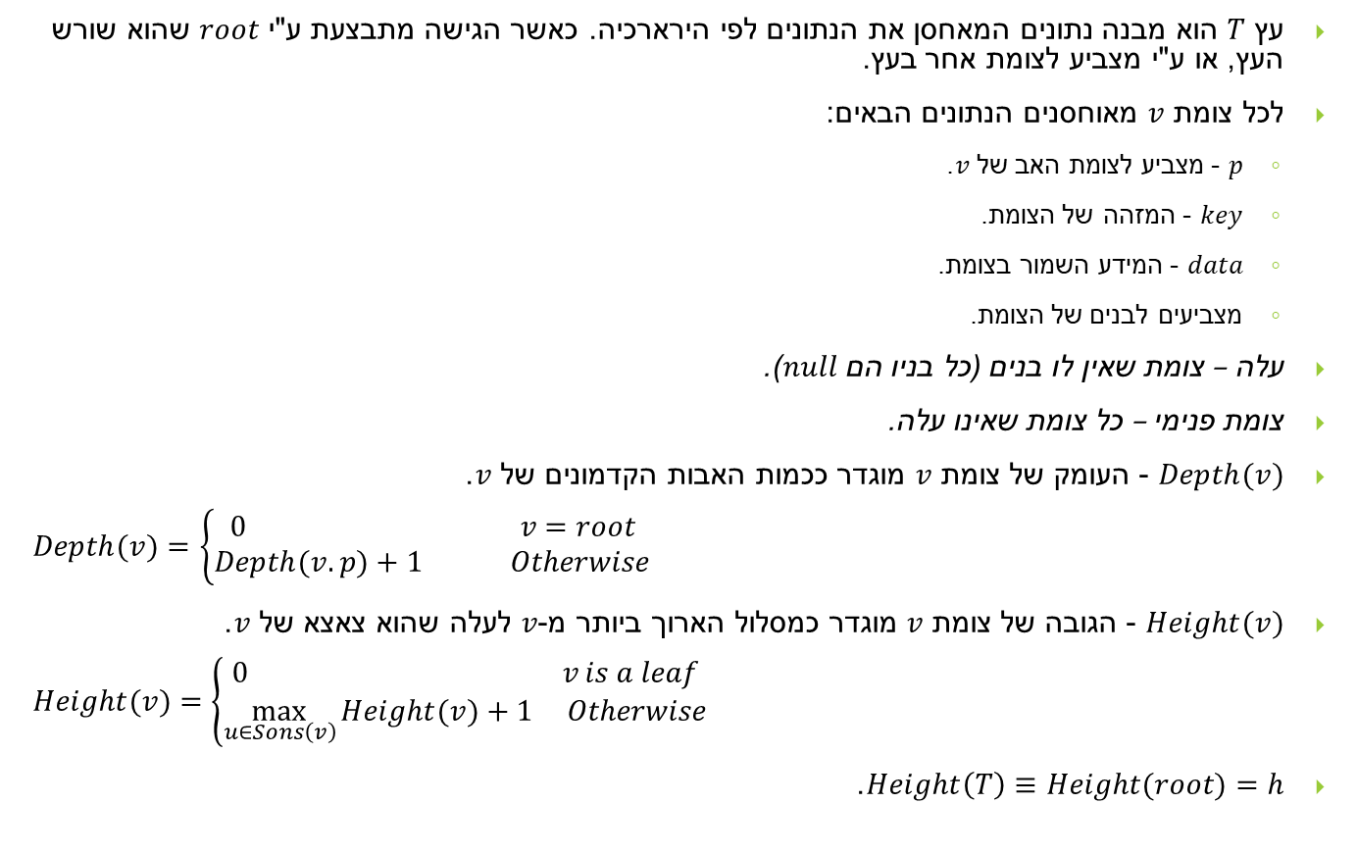
עצים
עץ $T$ הוא מבנה נתונים המאחסן את הנתונים לפי הירארכיה. כאשר הגישה מתבצעת ע"י $root$ שהוא שורש העץ, או ע"י מצביע לצומת אחר בעץ.
לכל צומת $v$ מאוחסנים הנתונים הבאים:
$p$ - מצביע לצומת האב של $v$.
$key$ - המזהה של הצומת.
$data$ - המידע השמור בצומת.
מצביעים לבנים של הצומת.
עלה – צומת שאין לו בנים (כל בניו הם $null$).
צומת פנימי – כל צומת שאינו עלה.
$Depth(v)$ - העומק של צומת $v$ מוגדר ככמות האבות הקדמונים של $v$.
$$Depth(v)=\left\{\begin{aligned}0 v=root \\ Depth(v.p)+1 Otherwise\end{aligned}\right.$$
$Height(v)$ - הגובה של צומת $v$ מוגדר כמסלול הארוך ביותר מ-$v$ לעלה שהוא צאצא של $v$.
$$Height(v)=\left\{\begin{aligned}0 v is a leaf \\ \max_{u∈Sons\left(v\right)}{Height(v)}+1 Otherwise\end{aligned}\right.$$
$Height\left(T\right)≡Height(root)=h$.

Slide 3
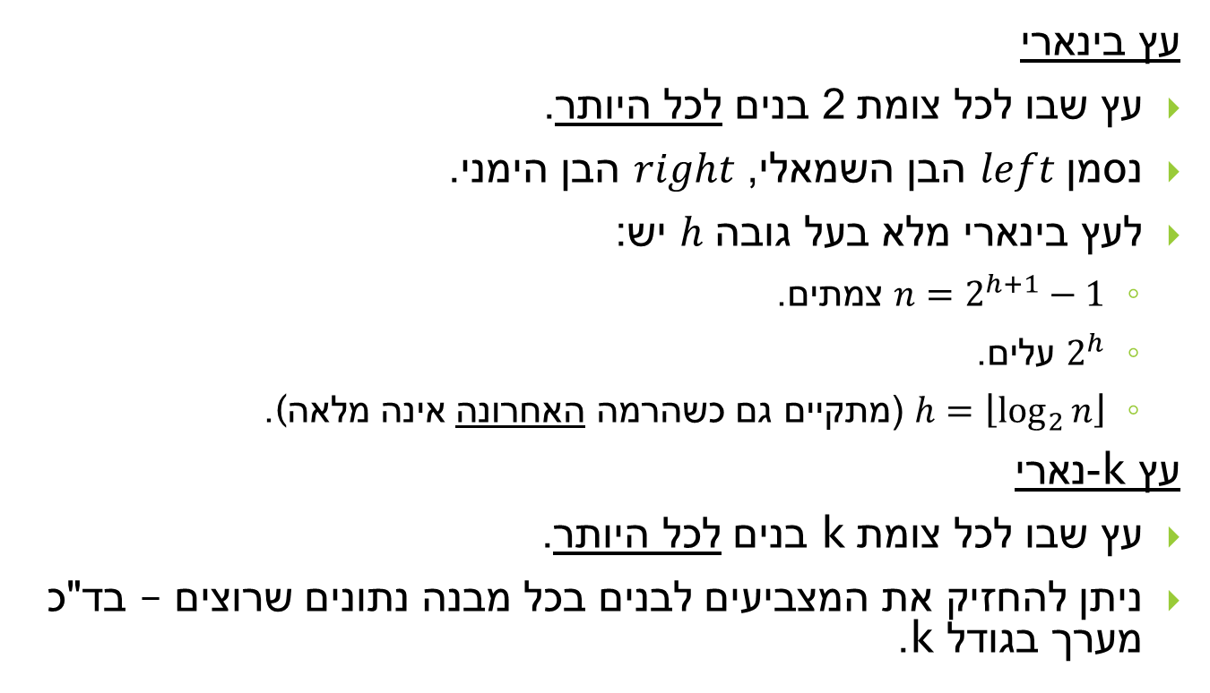
עצים
עץ בינארי
עץ שבו לכל צומת 2 בנים לכל היותר.
נסמן $left$ הבן השמאלי, $right$ הבן הימני.
לעץ בינארי מלא בעל גובה $h$ יש:
$n=2^{h+1}−1$ צמתים.
$2^{h}$ עלים.
$h=\left\lfloor \log_{2}{n}\right\rfloor$ (מתקיים גם כשהרמה האחרונה אינה מלאה(.
עץ k-נארי
עץ שבו לכל צומת k בנים לכל היותר.
ניתן להחזיק את המצביעים לבנים בכל מבנה נתונים שרוצים – בד"כ מערך בגודל k.

Slide 4
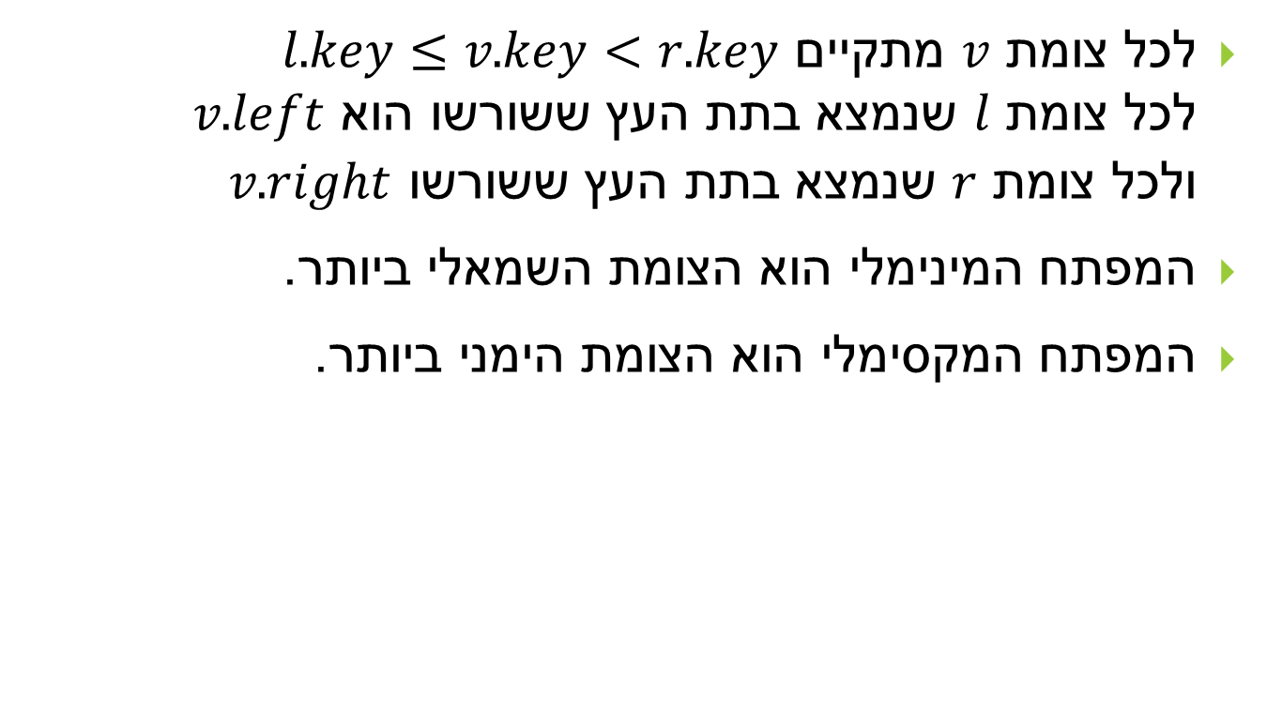
עץ חיפוש בינארי BST
לכל צומת $v$ מתקיים $l.key≤v.key<r.key$ לכל צומת $l$ שנמצא בתת העץ ששורשו הוא $v.left$ ולכל צומת $r$ שנמצא בתת העץ ששורשו $v.right$
המפתח המינימלי הוא הצומת השמאלי ביותר.
המפתח המקסימלי הוא הצומת הימני ביותר.

Slide 5
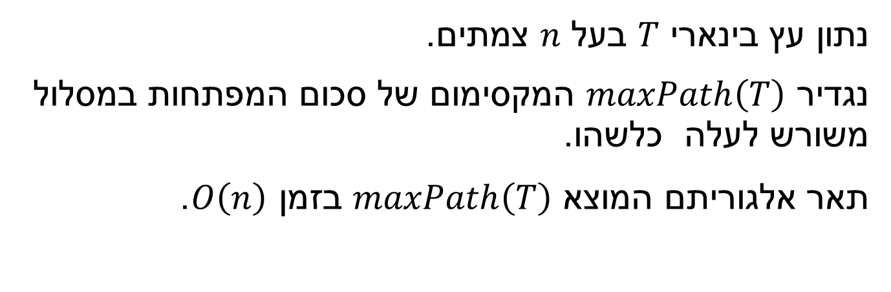
שאלה 1
נתון עץ בינארי $T$ בעל $n$ צמתים.
נגדיר $maxPath\left(T\right)$ המקסימום של סכום המפתחות במסלול משורש לעלה כלשהו.
תאר אלגוריתם המוצא $maxPath\left(T\right)$ בזמן $O\left(n\right)$.
1
2
4
20
12
3
0

Slide 6
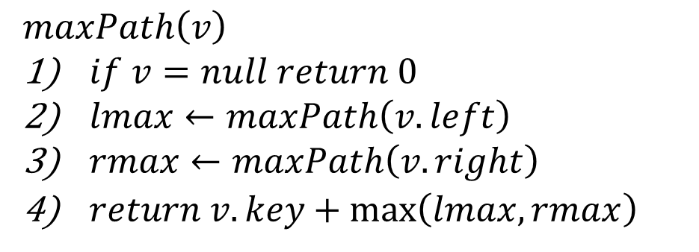
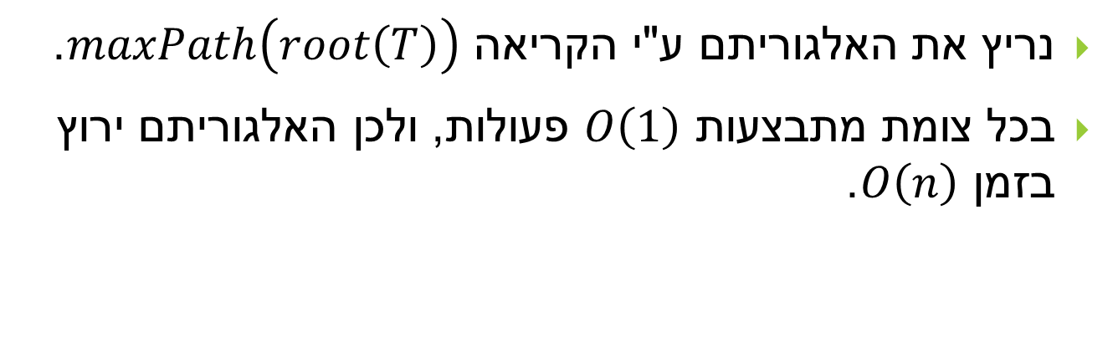

שאלה 1 - פתרון
$$maxPath\left(v\right)$$
$if v=null return 0$
$lmax←maxPath\left(v.left\right)$
$rmax←maxPath\left(v.right\right)$
$return v.key+\max\left(lmax,rmax\right)$
נריץ את האלגוריתם ע"י הקריאה $maxPath\left(root\left(T\right)\right)$.
בכל צומת מתבצעות $O\left(1\right)$ פעולות, ולכן האלגוריתם ירוץ בזמן $O\left(n\right)$.
1
2
4
20
12
$$maxPath\left(T\right)=23$$
3
0

Slide 7
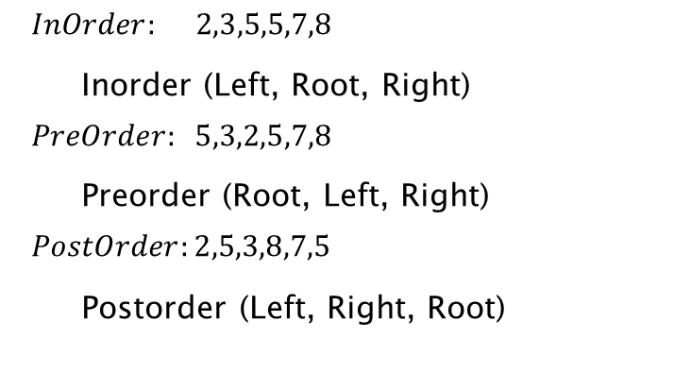
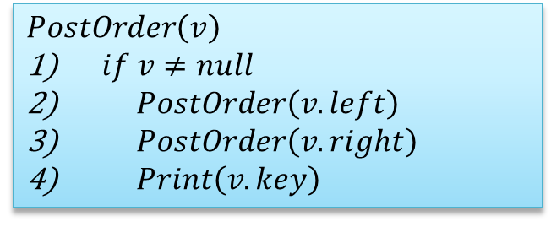
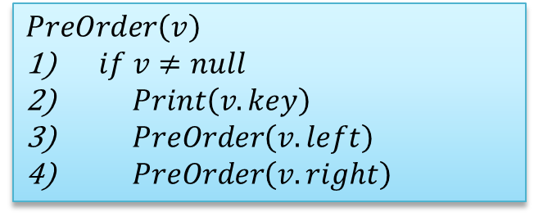
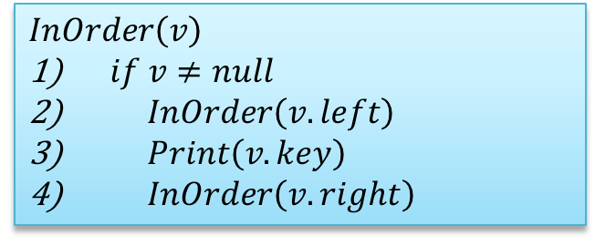
סריקות על עצים חיפוש בינאריים
$$InOrder\left(v\right)$$
$if v≠null$
$InOrder\left(v.left\right)$
$Print\left(v.key\right)$
$InOrder\left(v.right\right)$
5
3
7
2
5
8
$$PreOrder\left(v\right)$$
$if v≠null$
$Print\left(v.key\right)$
$PreOrder\left(v.left\right)$
$PreOrder\left(v.right\right)$
$$InOrder: 2,3,5,5,7,8$$
Inorder (Left, Root, Right)
$$PreOrder: 5,3,2,5,7,8$$
Preorder (Root, Left, Right)
$$PostOrder:2,5,3,8,7,5$$
Postorder (Left, Right, Root)
$$PostOrder\left(v\right)$$
$if v≠null$
$PostOrder\left(v.left\right)$
$PostOrder\left(v.right\right)$
$Print\left(v.key\right)$
Notes:
In order- שמו של האלגוריתם נגזר מכך שהמפתח של השורש של התת עץ מודפס בין הערכים בין התת עץ שמאל לבין הימין
Preorder- מדפיסה את השורש לפני הערכים שמופיע בכל אחד מהתת עצים שלו
POSTORDER מדפיסה את הערכים אחרי כל אחד מהת עצים שלו

Slide 8

שאלה 2
נתונות הסריקות הבאות על עץ $T$.
$$PreOrder:a,b,c,d,e,g,h,i,f$$
$$InOrder:c,d,b,a,h,g,j,e,f$$
שחזר את העץ.
Notes:
Preorder (Root, Left, Right)
Inorder (Left, Root, Right)

Slide 9



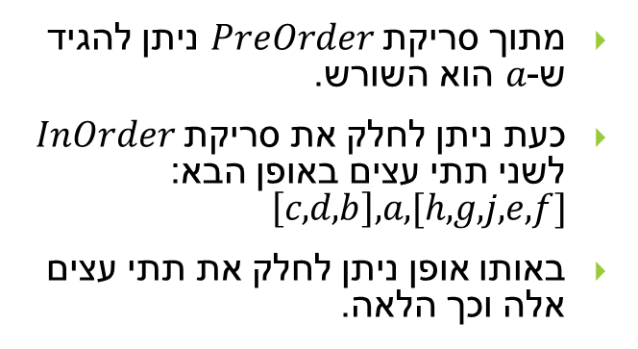












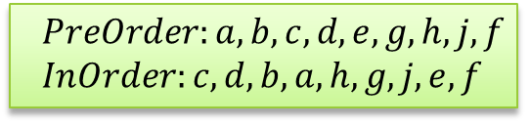



שאלה 2 - פתרון
$$PreOrder:a,b,c,d,e,g,h,j,f$$
$$InOrder:c,d,b,a,h,g,j,e,f$$
$$a$$
מתוך סריקת $PreOrder$ ניתן להגיד ש-$a$ הוא השורש.
כעת ניתן לחלק את סריקת $InOrder$ לשני תתי עצים באופן הבא: $\left[c,d,b\right],a,[h,g,j,e,f]$
באותו אופן ניתן לחלק את תתי עצים אלה וכך הלאה.
$$c,d,b$$
$$h,g,j,e,f$$
$$a$$
$$b$$
$$e$$
$$a$$
$$c,d$$
$$h,g,j$$
$$f$$
$$b$$
$$e$$
$$c$$
$$g$$
$$f$$
$$d$$
$$h$$
$$j$$
Notes:
Preorder (Root, Left, Right)
Inorder (Left, Root, Right)

Slide 10
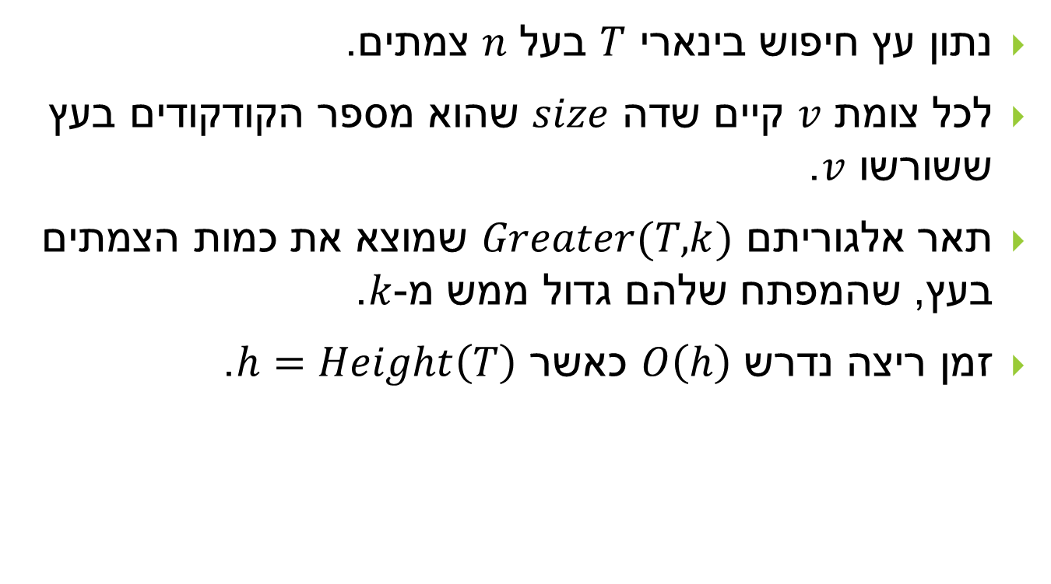
שאלה 3
נתון עץ חיפוש בינארי $T$ בעל $n$ צמתים.
לכל צומת $v$ קיים שדה $size$ שהוא מספר הקודקודים בעץ ששורשו $v$.
תאר אלגוריתם $Greater(T,k)$ שמוצא את כמות הצמתים בעץ, שהמפתח שלהם גדול ממש מ-$k$.
זמן ריצה נדרש $O\left(h\right)$ כאשר $h=Height\left(T\right)$.

Slide 11
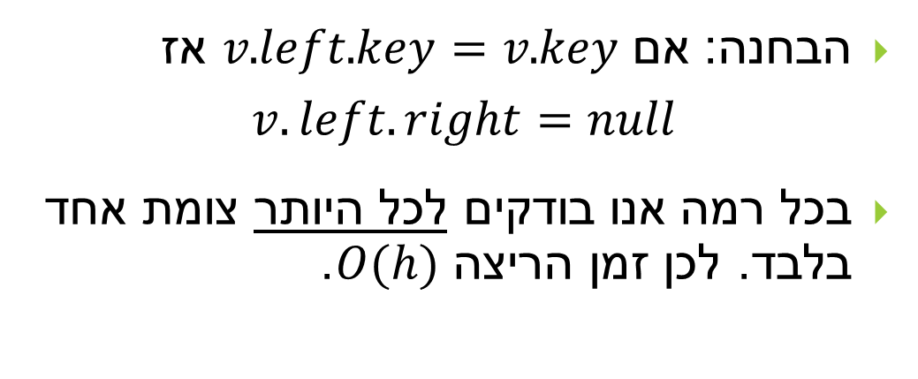

שאלה 3 - פתרון
$$Greater\left(T,k\right)$$
$keys←0;v←root\left(T\right)$
$while v≠null$
$if k<v.key$
$if v.right≠null$
$keys←keys+v.right.size$
$keys←keys+1$
$v←v.left$
$else$
$v←v.right$
$Return keys$
הבחנה: אם $v.left.key=v.key$ אז $v.left.right=null$
בכל רמה אנו בודקים לכל היותר צומת אחד בלבד. לכן זמן הריצה $O(h)$.
אילו שינויים נדרשים על מנת לכתוב אלגוריתם $Smaller(T,k)$?
Notes:
$$key\left[l\right]≤key\left[v\right]<key\left[r\right]$$

Slide 12












שאלה 4
נתון העץ AVL הבא.
מהו ה-BF (balance factor) של כל צומת?
תאר את תהליך האיזון העובר על העץ בעבור הפעולות הבאות (בנפרד)
מחיקת הערך 1
הוספת הערך 22
$$9$$
$$3$$
$$15$$
$$1$$
$$7$$
$$13$$
$$19$$
$$5$$
$$11$$
$$17$$
$$21$$
$$23$$
Notes:
Preorder (Root, Left, Right)
Inorder (Left, Root, Right)

Slide 13
שאלה 4 – balance factor
ה-BF הינו ההפרש בגובה בין הבן השמאלי לימני
BF(l) – BF(r)
BF של עלה הינו 0
-1
$$9$$
-1
$$3$$
-1
$$15$$
0
$$1$$
$$7$$
1
$$13$$
1
$$19$$
-1
$$5$$
0
$$11$$
0
0
$$17$$
$$21$$
-1
$$23$$
0
Notes:
Preorder (Root, Left, Right)
Inorder (Left, Root, Right)

Slide 14


















שאלה 4 – מחיקת האיבר 1
-1
$$9$$
נוצר מצב שבו BF(3) = -2.
בבן הימני BF(7) = 1 ולכן נבצע גלגול RL
-2
$$3$$
-1
$$15$$
$$7$$
1
$$13$$
1
$$19$$
-1
$$5$$
0
$$11$$
0
0
$$17$$
$$21$$
-1
$$23$$
0
-2
$$9$$
-1
$$5$$
-1
$$15$$
0
$$3$$
$$7$$
0
$$13$$
1
$$19$$
-1
$$11$$
0
0
$$17$$
$$21$$
-1
$$23$$
0
Notes:
Preorder (Root, Left, Right)
Inorder (Left, Root, Right)

Slide 15











שאלה 4 – מחיקת האיבר 1
-2
$$9$$
שוב נוצר חוסר איזון
BF(9) = -2
בבן הימני BF(15) = -1 ולכן נבצע גלגול RR
-1
$$5$$
-1
$$15$$
0
$$3$$
$$7$$
0
$$13$$
1
$$19$$
-1
$$11$$
0
0
$$17$$
$$21$$
-1
$$23$$
0
0
$$15$$
במצב זה העץ תקין
0
$$9$$
$$19$$
-1
-1
$$5$$
$$13$$
0
$$17$$
$$21$$
-1
1
0
$$3$$
$$7$$
0
$$11$$
$$23$$
0
0
Notes:
Preorder (Root, Left, Right)
Inorder (Left, Root, Right)

Slide 16

שאלה 4 – הכנסת האיבר 22
BF(23) עלה ל-1 אבל עדיין תקין.
BF(21) ירד ל -2.
דרוש RL
-1
$$9$$
-1
$$3$$
-1
$$15$$
0
$$1$$
$$7$$
1
$$13$$
1
$$19$$
-1
$$5$$
0
$$11$$
0
0
$$17$$
$$21$$
-2
$$23$$
1
0
$$22$$
Notes:
Preorder (Root, Left, Right)
Inorder (Left, Root, Right)

Slide 17


שאלה 4 – הכנסת האיבר 22 (התיקון)
לאחר התיקון, BF(19) נשאר ללא שינוי, לכן אין צורך להמשיך.
-1
$$9$$
-1
$$3$$
-1
$$15$$
0
$$1$$
$$7$$
1
$$13$$
1
$$19$$
-1
$$5$$
0
$$11$$
0
0
$$17$$
$$22$$
0
0
$$21$$
$$23$$
0
Notes:
Preorder (Root, Left, Right)
Inorder (Left, Root, Right)

